Slide 1
Question Answering System
Oleh : Rahmat Robi Waliyansyah, M.Kom.

Slide 2
QA vs Search Engine
Search engine atau IR
  Query berbentuk keyword
  Hasil jawaban berupa dokumen
  QAS
    Query berbentuk bahasa alami (pertanyaan) → NLP
    Hasil jawaban berupa entitas yang tepat
    Kombinasi IR dan NLP

Slide 3
Jenis Pertanyaan
Orang: pekerjaan, peranan, posisi
  Siapa Susilo Bambang Yudhoyono?
Organisasi: nama, kegiatannya dsb.
  Apa itu UNICEF?
Lokasi
  Dimana ibukota Indonesia?
Waktu dari suatu kejadian (date)
  Kapan Pangeran Diponegoro wafat?
Ukuran (kuantitas. jarak, lamanya - measure of distance)
  Berapa jumlah penduduk Bogor?
Cara suatu hal bisa terjadi (how)
  Bagaimana Pangeran Diponegoro wafat?
“Pertanyaan bisa tidak mempunyai jawaban”

Slide 4
Evaluasi
Dilakukan oleh manusia
Jawaban dinilai dari segi
  Reponsiveness (pasangan jawaban-dokID)
  Ketepatan (untuk setiap jawaban)
Pemberian penilaian
  Wrong (W) : jawaban tidak benar
  Unsupported (U): jawaban benar tapi dokumen tidak mendukung
  Inexact (X): jawaban dan dokumen benar tapi terlalu panjang
  Right (R) : jawaban dan dokumen benar

Slide 5
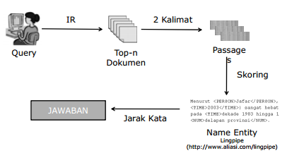
Metode QAS, Li & Croft (2001)

Slide 6
Contoh Proses Memperoleh
Jawaban
Query :
  What is the capital of <LOC>Somalia</LOC>?
Passage :
  Here there is no coordination. <PERSON>Steffan de Mistura</PERSON>–<ORG>UNICEF</ORG> representative in the Somali Capital, <LOC>Mogadishu</LOC> and head of the anti-cholera team–said far more <LOC>Mogadishu</LOC>, anti refugees are crowded together here without proper housing or sanitarian than during the <LOC>Somalia</LOC> crisis. And many are already sick and exhausted by the long trek from <LOC>Rwanda<LOC>.
String yang diambil adalah yang mempunyai jarak yang terkecil dan yang paling banyak mempunyai kata sesuai query.

Slide 7
Pengembangan QAS (Riloff & Thelen (2000),
Ikhsani (2006), Romaida (2008))
Menemukan jawaban pada dokumen yang menggunakan bahasa baku.
Jawaban berupa kalimat pada dokumen yang memiliki nilai skor tertinggi.
Rule-based Question Answering System.
Jenis pertanyaan: Apa, Siapa, Kapan, Mengapa, Mana.

Slide 8
Tingkatan pemberian nilai
clue : +3
good_clue : +4
confident : +6
slam dunk : +20
WordMatch:
kondisi dimana setiap token pada kalimat query sama dengan setiap token pada kalimat dokumen, dan diberi nilai CLUE

Slide 9
Rules:
KAPAN?
Score(S) += WordMatch(Q,S)
If contains(S,{saat, ketika, kala, semenjak, sejak, waktu, setelah, sebelum, sesudah,selama, pada}) and contains(S, TIME) then
Score(S) += good_clue
If contains(Q,TIME) Or containsS(S, TIME) then
Score(S) += good_clue
If contains(S,{saat, ketika, kala, semenjak, sejak, waktu, setelah, sebelum}) then
Score(S) +=clue

Slide 10
Rules:
MANA?
Score(S) += WordMatch(Q,S)
If contains(S,LOCATION) and contains(S,{dalam, dari, pada}) then
Score(S) += slam_dunk
If contains(S,{dalam, dari, pada}) then
Score(S) += clue
If contains(S,LOCATION) then
Score(S) += good_clue

Slide 11
Rules:
MENGAPA?
Score(S) += WordMatch(Q,S)
If contains(S,{karena, sebab, akibat, maka, agar, supaya}) then
Score(S) += clue

Slide 12
Rules:
SIAPA?
score(S) += WordMatch(Q,S)
If contains(Q,HUMAN) then
score(S) += confident

Slide 13
Pengembangan QAS (Ballesteros & Xiaoyan-li (2007), Dewa Ayu Tenara K C (2009))
Jawaban berupa entitas yang tepat
Menggunakan metode Li & Croft (2001)
Name entity tagging pada dokumen (Pangudi, 2009)
Pemilihan passage menggunakan pembobotan heuristic
Tipe pertanyaan : Siapa, Kapan, Dimana, Berapa

Slide 14
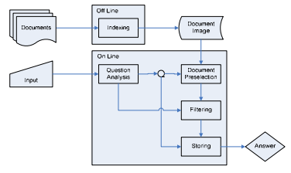
Metode

Slide 15
Ekstraksi jawaban
Identifikasi named entity pada dokumen
Dokumen dipartisi menjadi passages yang terdiri dari dua kalimat yang saling Berdampingan
Dilakukan pembobotan terhadap passages
  Jumlah kata pada query yang terdapat pada passages.
  Apakah kata-kata yang cocok terdapat pada kalimat yang sama.
  Ukuran dari passages terbaik.
  Jarak kandidat jawaban dengan passages terbaik.

Slide 16
Pembobotan Passages
Hanya perhitungkan passages yang memiliki NE yang sesuai dengan query.
Ambil count_m = jumlah kata pada query yang terdapat pada passages, dan count_q = jumlah kata pada query.
Jika jumlah kata yang cocok kurang dari threshold (t), score = 0, selain itu, score = count_m.
Cara menentukan threshold (t) :
  Jika jumlah kata pada query < 4, t = count_q
  Jika antara 4-8, t = count_q/2.0+1.0
  Jika >8, t = count_q/3.0+2.0.

Slide 17
Pembobotan Passages
Jika seluruh mathching words terletak pada satu kalimat
  Sm = 1, selainnya Sm = 0
  Jika matching words terletak pada urutan yang sama
    Ord = 1, selainnya Ord = 0
    W = the best matching window. Ukuran passages yang mengandung matching word terbanyak
      score = score + (count_m / W)
      Heuristic Score
        score = count_m + 0.5*Sm + 0.5*Ord + count_m/W

Slide 18
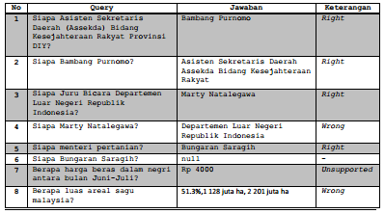
Contoh hasil QAS

Slide 19
Open Ephyra
Ephyra is a modular and extensible framework for question answering.
Open Ephyra is the freely-available, open-source version of the Ephyra QA system.
Four stages: question analysis, query generation, search and answer extraction, and selection.
http://www.cs.cmu.edu/~nico/ephyra
Based on Java.
Indexer :
  Google knowledge miner
  Indri knowledge miner (http://sourceforge.net/projects/lemur/)

Slide 20
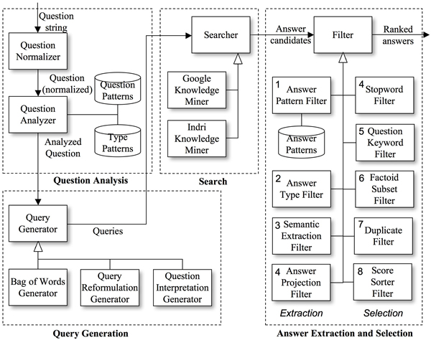
Open Ephyra Architectures

